Slide 1
ეროვნული გამოცდები ინსტრუქცია სამედიცინო პერსონალისთვის
მარინე ბაიდაური
საქართველოს ოკუპირებული ტერიტორიებიდან დევნილთა, შრომის, ჯანმრთელობისა და სოციალური დაცვის სამინისტროს
პოლიტიკის დეპარტამენტის ჯანმრთელობის
პოლიტიკის სამმართველო

Slide 2
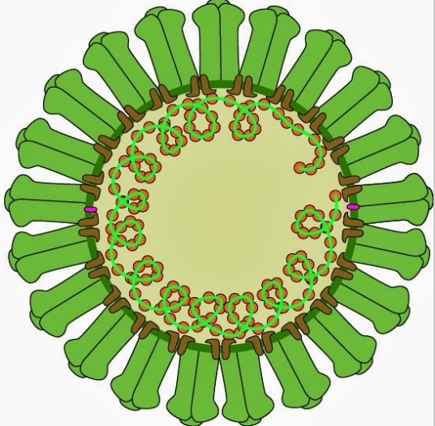
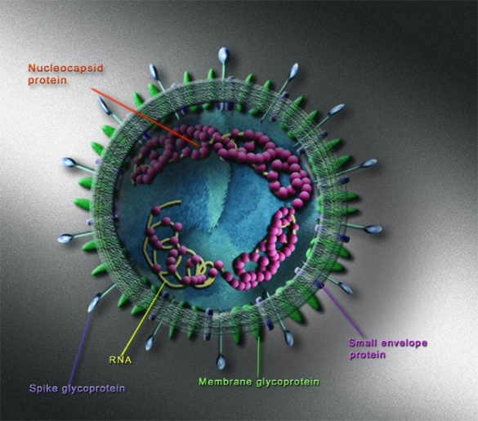
კორონავირუსი
ოჯახი: Coronaviridae
რნმ-ის შემცველი ვირუსი
ადვილად განიცდის მუტაციას და
შეუძლია წარმოქმნას ახალი შტამები
გააჩნია სახეობიდან სახეობაზე
გადასვლის მაღალი პოტენციალი

Slide 3
ახლადაღმოცენებული კორონავირუსები
SARS-CoV
მძიმე მწვავე რესპირაციულ სინდრომი (SARS)
2002 წელი, ჩინეთი, ჰიმალაის ცივეტები
MERS-CoV
შუა აღმოსავლეთის რესპირაციული სინდრომი (MERS)
2012 წელი, საუდის არაბეთი, აქლემები
SARS-CoV-2
COVID-19
2019 წელი, ჩინეთი, ღამურა, პანგოლინი

Slide 4
COVID-19-ის გადაცემის გზები
დადასტურებულია:
წვეთოვანი
კონტაქტური
შესაძლებელია:
აეროვანი (აეროზოლწარმომქმნელი პროცედურებისას)
ფეკალურ-ორალური ?

Slide 5

სიმპტომები
ცხელება
ხველა
სუნთქვის უკმარისობა
ზოგადი სისუსტე/დაღლილობა
თავის ტკივილი
კუნთების ტკივილი
ყნოსვის და გემოვნების შეცვლა/დაკარგვა
ყელის ტკივილი, ცხვირის გაჭედვა
დიარეა

Slide 6
COVID-19-ის შესაძლო შემთხვევა
პაციენტი მწვავე რესპირაციული ინფექციით და არ უკავშირდება სხვა ეტიოლოგიას, რომელიც ახსნიდა კლინიკურ მანიფესტაციას და სიმპტომების დაწყებამდე 14 დღით ადრე, მოგზაურობდა ან ცხოვრობდა COVID-19-ის ლოკალური გავრცელების ზონაში
პაციენტი ნებისმიერი მწვავე რესპირაციული ინფექციით და სიმპტომების გაჩენამდე 14 დღის განმავლობაში კონტაქტი COVID-19-ის დადასტურებულ ან სავარაუდო შემთხვევასთან
პაციენტი მძიმე მწვავე რესპირაციული ინფექციით (ცხელებით და ერთ-ერთი რესპირატორული სიმპტომით მაინც, მაგ. ხველა, სუნთქვის უკმარისობა) და ჰოსპიტალიზაციის საჭიროება და არ უკავშირდება სხვა ეტიოლოგიას, რომელიც ახსნიდა კლინიკურ მანიფესტაციას

Slide 7
COVID-19-ის სავარაუდო შემთხვევა
შესაძლო შემთხვევა, რომლის COVID-19-ზე ტესტირებისას არის გაურკვეველი შედეგი
COVID-19-ის დადასტურებული შემთხვევა
COVID-19-ით ლაბორატორიულად დადასტურებული პირი, კლინიკური გამოვლინებებისა და სიმპტომებისგან დამოუკიდებლად

Slide 8
ახალი კორონავირუსით (SARS-CoV-2) გამოწვეულ ინფექციასთან (COVID-19) დაკავშირებული რეკომენდაციები შეფასებისა და გამოცდების ეროვნული ცენტრის მიერ ორგანიზებული გამოცდებისთვის
თერმოსკრინინგი
ადმინისტრაციის თანამშრომლები
მეთვალყურეები
აბიტურიენტები
თერმოსკრინინგის პირველადი შედეგი
თუ აპლიკანტს 37⁰С ან 37⁰С -ზე მეტი ტემპერატურა დაუფიქსირდა, 15 წუთში ხდება მისი გადამოწმება ვერცხლისწყლის თერმომეტრით

Slide 9
ახალი კორონავირუსით (SARS-CoV-2) გამოწვეულ ინფექციასთან (COVID-19) დაკავშირებული რეკომენდაციები შეფასებისა და გამოცდების ეროვნული ცენტრის მიერ ორგანიზებული გამოცდებისთვის
გამოცდის წინა დღეებში აბიტურიენტმა მაღალი ტემპერატურის დაფიქსირების შემთხვევაში უნდა ჩაიტაროს პჯრ-ტესტი და წარმოადგინოს ცნობა, რომ არ არიან კოვიდით ინფიცირებული.
ქრონიკული სიცხის არსებობის შემთხვევაში, უნდა წარმოადგინოს სამედიცინო დაწესებულების ოჯახის ექიმის (ან ქრონიკული დაავადების არსებობის შემთხვევაში, შესაბამისი ექიმ-სპეციალისტის) ცნობა (ფორმა #100).

Slide 10
თერმოსკრინინგის ალგორითმი
ტემპერატურა 37⁰С - 37.4⁰С (ჩათვლით)
თუ აპლიკანტს აქვს გამოცდამდე არაუმეტეს 2-3 დღით ადრე ჩატარებული პჯრ-ტესტირების დასკვნა კოვიდ-უარყოფითი შედეგით, მაშინ მისი განთავსება ხდება ჩვეულებრივ სხვა გამოსაცდელებთან საერთო დარბაზში და შემთხვევა ფიქსირდება შენიშვნით, რომელსაც შემდეგ გამოცდაზე უნდა მიექცეს ყურადღება.
თუ აპლიკანტს არა აქვს გამოცდამდე არაუმეტეს 2-3 დღით ადრე ჩატარებული პჯრ-ტესტირების დასკვნა კოვიდ-უარყოფითი შედეგით, აპლიკანტის გამოცდაზე დაშვების საკითხის გადაწყვეტა ხდება ექიმის მიერ მისი ჯანმრთელობის მდგომარეობის შეფასების საფუძველზე

Slide 11
თერმოსკრინინგის ალგორითმი
თუ სიცხის გარდა არ აღენიშნება რესპირატორული ინფექციისთვის დამახასიათებელი არცერთი სიმპტომი (ხველა, ცემინება, სურდო, ქოშინი), აპლიკანტი განთავსდება ჩვეულებრივ სხვა გამოსაცდელებთან საერთო დარბაზში
თუ 37⁰С -37.4⁰С ტემპერატურას თან ახლავს რესპირატორული ინფექციისთვის დამახასიათებელი რომელიმე სიმპტომი, მაშინ აპლიკანტის განთავსება ხდება განცალკევებულად, სარეზერვო/ საიზოლაციო ოთახში სამი მხრიდან შემოსაზღვრულ მერხზე და ორ მეტრიანი რადიუსის დისტანციით ამავე ოთახის სხვა მერხებთან. ასევე მიეცემა რეკომენდაცია ტესტის შემდეგ გამოცდამდე გაკეთების თაობაზე
37.5⁰С ტემპერატურისას (სიმპტომების არარსებობის შემთხვევაშიც), აპლიკანტის განთავსება ხდება განცალკევებულად, სარეზერვო/ საიზოლაციო ოთახში სამი მხრიდან შემოსაზღვრულ მერხზე და ორ მეტრიანი რადიუსის დისტანციით ამავე ოთახის სხვა მერხებთან. ასევე მიეცემა რეკომენდაცია ტესტის შემდეგ გამოცდამდე გაკეთების თაობაზე.

Slide 12
თერმოსკრინინგის ალგორითმი
ტემპერატურა 37.5⁰С -ზე მეტი
თუ აპლიკანტს არა აქვს გამოცდამდე არაუმეტეს 2-3 დღით ადრე ჩატარებული პჯრ-ტესტირების დასკვნა კოვიდ-უარყოფითი შედეგით, ის იხსნება გამოცდიდან და ეძლევა რეკომენდაცია მიმართოს ექიმს/დარეკოს 112-ზე (იმ სისტემით რაც ახლა გვაქვს ის ეთიშება გამოცდებს)
თუ აპლიკანტს აქვს გამოცდამდე არაუმეტეს 2-3 დღით ადრე ჩატარებული პჯრ-ტესტირების დასკვნა კოვიდ-უარყოფითი შედეგით, მაშინ ექიმი აფასებს მის მდგომარეობას და სხვა რესპირატორული სიმპტომების არარსებობისას, მაღალი სიცხის შემთხვევაშიც, განთავსდება ჩვეულებრივ სხვა გამოსაცდელებთან საერთო დარბაზში;
თუ აპლიკანტს აქვს გამოცდამდე არაუმეტეს 2-3 დღით ადრე ჩატარებული პჯრ-ტესტირების დასკვნა კოვიდ-უარყოფითი შედეგით, მაშინ ექიმი აფასებს მის მდგომარეობას და რომელიმე რესპირატორული სიმპტომის არსებობის შემთხვევაში, აპლიკანტის განთავსება ხდება განცალკევებულად, სარეზერვო/საიზოლაციო ოთახში სამი მხრიდან შემოსაზღვრულ მერხზე და ორ მეტრიანი რადიუსის დისტანციით ამავე ოთახის სხვა მერხებთან. ასევე მიეცემა რეკომენდაცია შემდეგ გამოცდამდე მიმართოს ოჯახის ექიმს კონსულტაციის მიზნით.

Slide 13
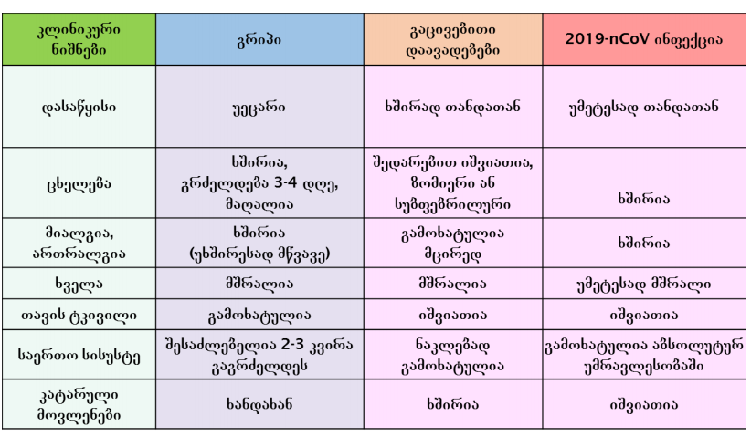
გრიპის, გაცივებითი დაავადებების და COVID-19-ის განმასხვავებელი კლინიკური ნიშნები

Slide 14
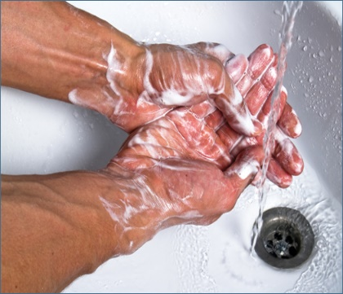

უსაფრთხოების ღონისძიებები სიცხიანი აპლიკანტის გასინჯვისას
გასინჯვამდე
გასინჯვის დასრულების შეემდეგ
Notes:
COVID-19-ის საეჭვო ან დადასტურებული პაციენტი უნდა მოთავსდეს სპეციალურ ერთადგილიან იზოლირებულ პალატაში, რომელსაც უნდა გააჩნდეს დამოუკიდებელი გამწოვი ვენტილაცია, საპირფარეშო და ხელსაბანი (სასურველია ბოქსირებული პალატა ჰაერის უარყოფითი წნევით). პერსონალი სტანდარტული უსაფრთხოების ღონისძიებებთან ერთად მიმართავს წვეთოვანი, კონტაქტური და ზოგ შემთხევაში ჰაეროვანი (აეროზოლმაპროდუცირებელი პროცედურებისას - ენდოსკოპიური მანიპულაციები, ინტუბაცია-ექსტუბაცია, სასუნთქი გზების სანაცია და ა.შ) უსაფრთხოების ღონისძიებებს, რადგან Sars-Cov-2 შეიძლება გავრცელდეს წვეთოვანი, კონტაქტური და ზოგჯერ ჰაეროვანი გზით.
ბოქსირებული პალატიდან ჰაერის გაწოვა უნდა მოხდეს პირდაპირ გარე სივრცეში, რეცირკულირების გარეშე, მაღალი ეფექტურობის (HEPA) ფილტრების გავლით;
პალატის კარები დახურული უნდა იყოს მუდმივად;
პალატაში შესვლა-გამოსვლა მინიმუმამდე უნდა იყოს დაყვანილი;
თუ დაწესებულებაში ასეთი პალატა არ არის, პაციენტი გადაყვანილი უნდა იქნეს შესაბამის კლინიკაში;
გადაყვანის მოლოდინში პაციენტს სავალდებულოდ უნდა ეკეთოს სახეზე ნიღაბი და იზოლირეული უნდა იყოს ოთახში, რომლის კარიც დაკეტილია.
პალატაში მოთავსების შემდეგ, პაციენტმა შეიძლება მოიხსნას ნიღაბი;
პაციენტის მოძრაობა და გადაადგილება პალატის გარეთ განხორციელდეს, მხოლოდ აუცილებელი სამედიცინო მიზნებით;
კლინიკის სივრცეში გადაადგილების დროს პაციენტს აუცილებლად უნდა ეკეთოს ნიღაბი;
პალატაში შესვლისას პერსონალმა უნდა გამოიყენოს წვეთოვანი რისკის შესაბამისი იდს;
კლინიკამ პაციენტების მოვლისათვის უნდა გამოყოს განსაზღვრული პერსონალი, რათა მინიმუმამდე იქნას დაყვანილი სხვა პაციენტებსა და სამედიცინო პერსონალზე დაავადების გადაცემის რისკი;
დაწესებულებამ უნდა უზრუნველყოს პალატაში შესული ყველა პირის რეგისტრაცია.
გამოიყენეთ პაციენტის მოვლის სპეციალიზებული ან ერთჯერადი არაკრიტიკული საშუალებები (მაგ., არტერიული წნევის მანჟეტები). თუ ეს საშუალებები გამოყენებული იქნება ერთზე მეტ პაციენტთან, გაწმინდეთ და ჩაუტარეთ დეზინფექცია სხვა პაციენტზე გამოყენებამდე, მწარმოებლის რეკომენდაციების შესაბამისად;
ვიდრე პალატა არ გაივლის შესაბამის წმენდასა და დეზინფექციას და იგი არ მომზადდება შემდგომი გამოყენებისათვის, მასში შესვლისა და მუშაობისას, ნებისმიერმა სამედიცინო პერსონალმა უნდა დაიცვას რესპირატორული უსაფრთხოების ზომები;
პალატაში უნდა ჩატარდეს სათანადო წმენდა და ზედაპირის დეზინფექცია, სანამ ის რუტინულ გამოყენებას დაუბრუნდება.

Slide 15
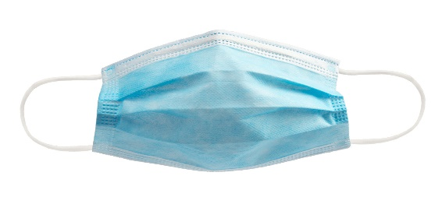
სამედიცინო ნიღაბი
ერთჯერადი სამედიცინო ნიღაბი ქმნის ფიზიკურ ბარიერს ადამიანის ცხვირსა და პირს და გარემოში წარმოქმნილ მსხვილ წვეთებს შორის, ასევე, აფერხებს ადამიანისგან წარმოქმნილი წვეთების გარემოში მოხვედრას.
სამედიცინო პირბადე შედგება შემდეგი ნაწილებისგან:
სითხეებისადმი რეზისტენტული ქსოვილი
რეგულირებადი ცხვირის ფირფიტა (რომელიც საჭიროა ცხვირსა და სახეს შორის სიცარიელის შესავსებად);
ფილტრის შრე;
კანთან საკონტაქტო ფენა;
ყურის ელასტიური მარყუჟები.

Slide 16
ნიღბის მორგების და მოხსნის წესები
ნიღბის მორგების წინ ჩაიტარეთ ხელის ჰიგიენა
გაიკეთეთ ნიღაბი ისე, რომ სრულად ფარავდეს ცხვირს, პირსა და ნიკაპს, ამასთან, ნიღბის სპეციალური მყარი ნაწილი, რომელშიც მოთავსებულია რეგულირებადი ცხვირის ფირფიტა, მჭიდროდ მოირგეთ ცხვირზე ზემოდან
არ შეახოთ ხელი ნიღბის წინა ზედაპირს, უნებლიე შეხების შემდეგ ჩაიტარეთ ხელის ჰიგიენა
ნიღაბი გამოცვალეთ დატენიანებისთანავე
მოიხსენით ნიღაბი მარყუჟების მხრიდან
გამოყენებული ნიღაბი მოათავსეთ ნარჩენების კონტეინერში
ნიღბის მოხსნის შემდეგ ჩაიტარეთ ხელის ჰიგიენა
არ გამოიყენოთ ერთჯერადი ნიღბები მრავალჯერადად

Slide 17
დიდი მადლობა ყურადღებისათვის!
შეკითხვები?

